Slide 1


第3章 结构化程序设计
吴永辉
复旦大学计算机学院，上海智能信息处理重点实验室
yhwu@fudan.edu.cn
WeChat: 13817360465
2026.11.08

Slide 2
算法+数据结构=程序
“算法+数据结构=程序”
  算法是编程解决问题的方法；
  数据结构是现实世界中要被处理的信息在程序中的表示形式
从程序设计语言的角度
  数据结构是由基本的数据类型整数、实数、字符，以及数组、指针、结构组成，
  算法则是通过顺序结构、选择结构、循环结构和函数来实现
不同的视角：算法、数据结构

Slide 3
算法的3种基本结构
A
B
p
Y N
A B
顺序结构
选择结构
当p成立
A
A
直到p成立
while型循环结构
until型循环结构

Slide 4
第3章 结构化程序设计
3.1 基本语句
3.2 顺序结构
3.3 选择结构
3.4 循环结构
3.5 简单程序设计实例

Slide 5
C程序结构
C程序
源程序文件1
源程序文件2
…
源程序文件n
预处理命令
函数声明
函数1
…
函数n
函数首部
函数体
数据声明
执行语句

Slide 6
3.1 基本语句
C语言的语句可分两类：
  基本语句
  结构语句
基本语句：表达式语句、空语句和控制转移语句
  goto, continue, break, return等
结构语句：实现对成分语句的顺序、选择和循环等控制

Slide 7
基本语句
控制转移语句
函数调用语句
表达式语句
空语句
复合语句

Slide 8
控制转移语句
continue
  结束本次循环语句
break
  中止执行switch或循环语句
goto
  转向语句
return
  函数返回语句

Slide 9
函数调用语句
函数调用语由一个函数调用加一个分号构成。
printf(“This is a C statement”);
  被声明在头文件stdio.h里
max(a,b,c);
  自定义

Slide 10
表达式语句
表达式语句由一个表达式加一个分号构成
  a=3;
一个语句必须在最后出现分号
  i=i+1
  i=i+1;
任何表达式都可以加上分号而成为语句
  i++;
  x+y;

Slide 11
赋值语句
赋值语句是由赋值表达式加上一个分号构成
  t=a;
赋值表达式可以包含在其它表达式之中
  if((a=b)>0) t=a;
  if((a=b;)>0) t=a;

Slide 12
空语句
；
只有一个分号的语句，它什么也不做。
循环语句中的循环体
流程转向点

Slide 13
3.2 顺序结构
顺序结构描述一个计算操作序列，表示从序列的第一个计算开始，顺序执行序列中的每个计算，直至计算操作序列的最后一个计算操作
在C程序中，顺序执行的语句序列，用花括号{ }括住，就构成C语言的复合语句
在逻辑上，复合语句是单个语句，常用作其它结构的成分语句

Slide 14
复合语句
可以用花括号{ }把一些语句括起来成为复合语句（又称分程序）
  功能，例如，交换x和y的值
{
  temp=x;
  x=y;
  y=temp;
}

Slide 15
为交换变量x、y的值，可表示为以下顺序执行的三个计算：
  temp = x; /* 将x的值保护到变量temp */
  x = y; /* 变量x置y值 */
  y = temp; /* 变量y置temp的值 */
若把交换变量x、y的值作为一个不可分割的整体来考虑，应把它们写成复合语句：
  { /* 本复合语句要求外面为它定义temp变量 */
  temp = x ;
  x = y ;
  y = temp ;
  }

Slide 16
在C语言的复合语句中，在语句序列之前可以插入变量定义，引入只有复合语句内的语句可使用的临时变量。如上面的例子改写成以下形式，从逻辑上，它的独立性更强，它不再要求外面为它定义专用变量
  { int temp ; /* 定义自己专用的临时变量 */
  temp = x ;
  x = y ;
  y = temp ;
  }
在很多场合，复合语句内会包含其它结构

Slide 17
3.3 选择结构
if语句（两路条件选择结构）
switch语句（多路按值选择结构）
程序举例

Slide 18
if语句（两路条件选择结构）
if语句的形式
if语句的嵌套
条件运算符
if语句是一种选择结构，它根据给定的作为选择条件的表达式值为非0或为0两种情况，从两个供选择的成分语句中自动选取一个成分语句执行

Slide 19
if语句的形式
表达式
假
if(表达式)
语句
if(表达式)
语句1
else
语句2
真
语句
语句可以是简单句，复合句
表达式
真
假
语句1
语句2

Slide 20
if语句的一般形式为
if ( 表达式 )
语句₁
else
语句₂
if语句的执行过程是
  计算表达式的值
  测试表达式的值并选择执行语句。若表达式的值非0，则执行语句₁，并结束if语句；否则执行语句₂，并结束if语句

Slide 21
当if语句中的else后的语句₂为空语句时，可简写成：
if ( 表达式 )
语句
这种形式的if语句的执行过程是
  计算表达式的值
  测试表达式的值。若表达式的值非0，则执行它的成分语句，并结束if语句。否则立即结束if语句

Slide 22
if语句中的语句、语句₁和语句₂可以是任何语句
当它们中的某一个需用语句序列描述时，必须将这语句序列写成复合语句
当它们中的某一个又是if语句时，就呈现嵌套的if语句形式

Slide 23
if语句——简单例
if ( grade >= 60 )
printf( “You passed!\n” );
grade >= 60
假
真
输出 “You passed”

Slide 24
if语句——简单例(续)
if ( grade >= 60 ) {
printf ("You passed!!!\n" );
printf ("Congratulations!\n" );
}

Slide 25
if语句——简单例(续)
if ( grade >= 60 )
printf("You passed!\n" );
else
printf("You failed!\n");

Slide 26
if语句——例(续)
if (x==0) printf("x=0\n");
等价于
if (!x) printf("x=0\n");
作为选择条件的表达式值是否为非0

Slide 27
重温：逻辑运算符及其优先次序
运算符 | 名称 | 举例 | 说明
&& | 逻辑与 | a&&b | 若a,b为真，则a&&b为真
|| | 逻辑或 | a||b | 若a,b之一为真，则a||b为真
! | 逻辑非 | !a | 若a为真，则!a为假
! （高）
算术运算符
关系运算符
&&和||
赋值运算符 （低）
a>b && x>y 等效于 (a>b) && (x>y)
a==b || x==y 等效于 (a==b) || (x==y)
! a || a>b 等效于 (! a) || (a>b)

Slide 28
关系运算符和关系表达式
在C语言中，比较符(或称比较运算符)称为关系运算符。所谓“关系运算”就是“比较运算”，将两个数值进行比较，判断其比较的结果是否符合给定的条件。

Slide 29
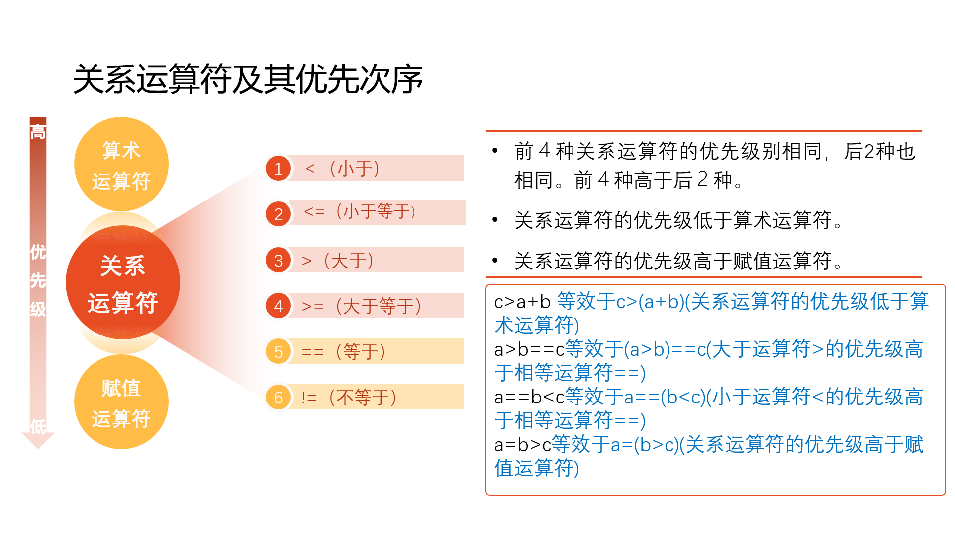

Slide 30
关系表达式
用关系运算符将两个数值或数值表达式连接起来的式子，称为关系表达式。
关系表达式的值是一个逻辑值，即“真”或“假”。
在C的逻辑运算中，以“1”代表“真”，以“0”代表“假”。
若a=3，b=2，c=1，则：
d=a>b，由于a>b为真，因此关系表达式a>b的值为1，所以赋值后d的值为1。
f=a>b>c，则f的值为0。因为“>”运算符是自左至右的结合方向，先执行“a>b”得值为1， 再执行关系运算“1>c”，得值0，赋给f，所以f的值为0

Slide 31
逻辑运算符和逻辑表达式
用逻辑运算符将关系表达式或其他逻辑量连接起来的式子就是逻辑表达式。

Slide 32
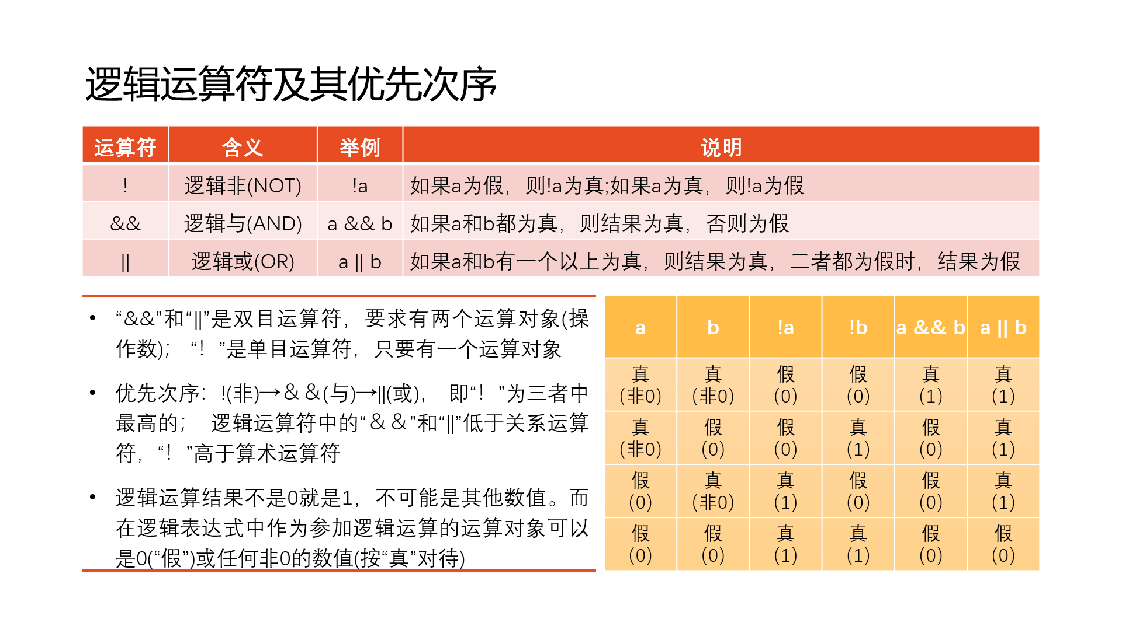

Slide 33
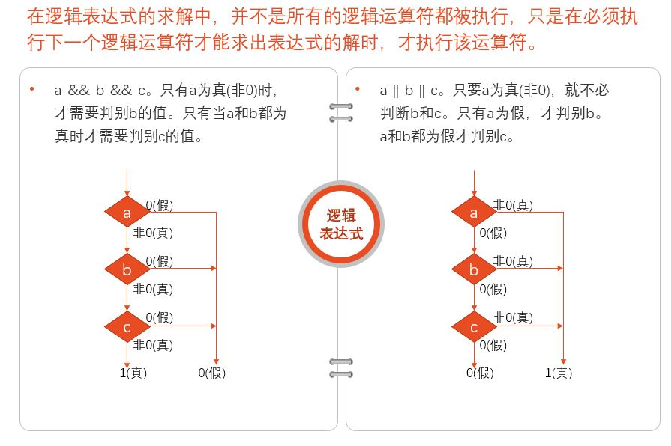

Slide 34
既然关系表达式和逻辑表达式的值是0和1，而且在判断一个量是否为“真”时，以0代表“假”，以非0代表“真”。那么就可以理解为什么在if语句中表达式可以是任何数值表达式。
if (x!=0) 语句1 //括号内的表达式是关系表达式，如果x不等于0，执行语句1
if (x>0 && y>0) 语句2 //表达式是逻辑表达式，如果x和y都大于0，执行语句2
if (x) 语句3 //表达式是变量，如果x不等于0，则条件判断结果为真，执行语句3
if (1) 语句4 //表达式是非0整数, 条件判断结果为真，执行语句4
if (0) 语句5 //表达式是整数0,条件判断结果为假，不执行语句5，接着执行下一语句
if(x+3.5) 语句6 //表达式是实数表达式，若x+3.5不等于0，则条件判断结果为真，执行语句6
小例子
判别用year表示的某一年是否闰年，可以用一个逻辑表达式来表示。闰年的条件是符合下面二者之一: ①能被４整除，但不能被100整除，如2008。②能被400整除，如2000。
(year % 4 == 0 && year % 100 != 0) ‖ year % 400 == 0

Slide 35
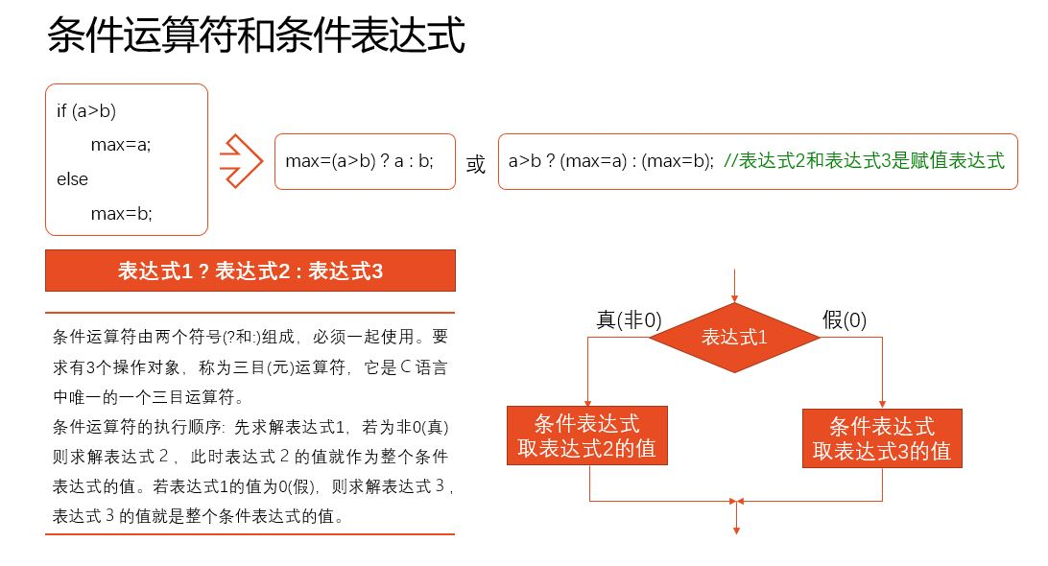

Slide 36
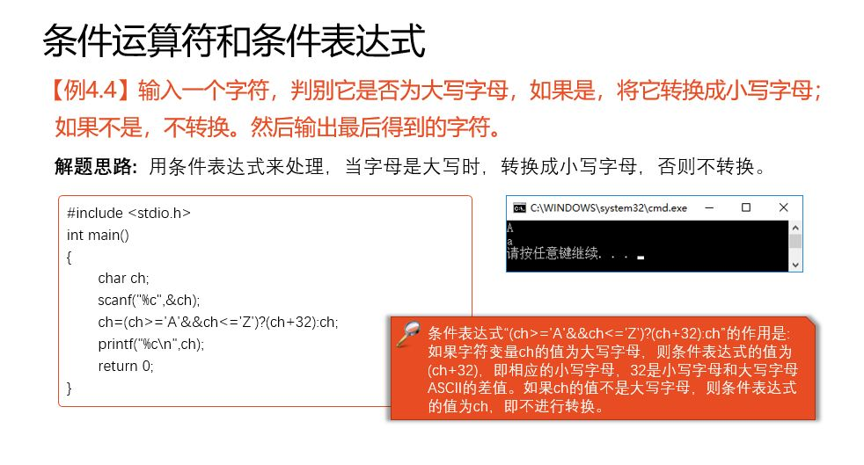

Slide 37
if语句——例(续)
判断3边a,b,c>0组成一个三角形
if ((a+b>c) && (b+c>a) && (c+a>b))
printf("It is a triangle.\n");
else
printf("It is not a triangle.\n");
if ((a+b<=c) || (b+c<=a) || (c+a<=b))
printf("It is not a triangle.\n");
else
printf("It is a triangle.\n");

Slide 38
If条件下的复合语句
已知三角形的三条边长a、b、c，求三角形面积area
  if ( a + b > c && b + c > a && c + a > b ) {
float s ; /* 必须构成复合语句 */
s = ( a + b + c ) / 2.0 ;
area = sqrt(s*(s-a)*(s-b)*(s-c));
}
else area = 0.0 ;

Slide 39
重谈!、&&和 | |
P1 && P2
等价于
!(!P1 || !P2)
P1 || P2
等价于
!(!P1 &&!P2)
思考：推导2个以上条件Pn的情况。。。

Slide 40
嵌套if
if语句的基本结构
    if ( 表达式 )
    语句
    if (表达式 )
    语句1
    else
    语句2
嵌套if结构
  语句又是if结构

Slide 41
嵌套if——例
if (grade >= 60){
if (grade >= 70)
printf(“You passed”);
else
printf(“You passed but need a tutor”);
}
else
printf(“You failed”);

Slide 42
嵌套if——例(续)
if (grade >= 70)
printf(“You passed”);
else
  if (grade >= 60)
  printf(“You passed but need a tutor”);
  else
  printf(“You failed”);

Slide 43
嵌套if——例(续)
求解一元一次方程ax+b=0
分析
  if a==0,
    if b==0, then x is free
    if b!=0, then x is no value
  else x=-b/a

Slide 44
程序1(嵌套if)
  /*testif.cpp*/
  #include <stdio.h>
  void main () {
  double a,b;
  printf("Please input a and b\n");
  scanf("%lf%lf", &a,&b);
  if (a==0)
  if (b==0)
  printf("x is free\n");
  else
  printf("x is no value\n");
  else
  printf("x=%g\n", -b/a);
  }

Slide 45
程序2(if)
  //testif.cpp
  #include <stdio.h>
  void main () {
  double a,b;
  printf("Please input a and b\n");
  scanf("%lf%lf", &a,&b);
  if ((a==0)&&(b==0))
  printf("x is free\n");
  if ((a==0)&& (b!=0))
  printf("x is no value\n");
  if (a!=0)
  printf("x=%g\n", -b/a);
  }

Slide 46
比较——if/嵌套if
通过条件运算的 “分配律”，可以实现 if和嵌套if 两种结构的转换
一般嵌套if的执行效率更高(判断的次数少)
一般推荐使用嵌套if
使用嵌套if时，else总是和它前面的一个if对应(不包括复合语句{…}内部的if)

Slide 47
嵌套if语句
因if语句中供选择的语句也可以又是if语句，这时，if语句呈嵌套的结构形式，应注意else与if的对应关系
if ( 表达式1 ) if ( 表达式1 )
if ( 表达式2 ) if ( 表达式2 )
语句1 语句1
else else
语句2 语句2

Slide 48
嵌套if语句
C语言约定:else总是与它前面最接近的if对应
if(表达式₁){/* 将分支语句变成一个复合语句 */
if (表达式₂) 语句₁
}
else 语句₂
if (表达式₁)
if (表达式₂) 语句₁
else ; /* 这里有1个空语句 */
else 语句₂

Slide 49
if语句小结
是两路选择结构
每一个选择分支可以是各种语句或复合语句
使用嵌套if时，else和if的对应规则(详见P.45)
使用嵌套if可以实现多路选择结构
  if…
  if…
  else…
  else…
  …
  if…
  else if…
  else if…
  …

Slide 50
奇怪的if
下面语句执行的结果是什么？
int x=1;float y=2;
if ( x == y ) ;
printf(" x is equal to y!\n " );
Notes:
多分号；

Slide 51
奇怪的if(续)
下面语句执行的结果是什么？
int x=1,y=2;
if ( x = y )
printf(" x is equal to y!\n ");
Notes:
=改为==

Slide 52
例子1
输入3个整数，输出其中的最大数
#include <stdio.h>
void main()
{
int a,b,c,max;
printf("请输入3个整数:\n");
scanf("%d%d%d",&a,&b,&c);
max=a;
if(max<b) max=b;
if(max<c) max=c;
printf("最大的数是:%d\n",max);
}

Slide 53
例2
已知三角形的三条边长a,b,c,求三角形的面积
if(a+b>c&&b+c>a&&c+a>b){
s=(a+b+c)/2.0;
area=sqrt(s*(s-a)*(s-b)*(s-c));
}

Slide 54
例3
输入3个整数，按值从大到小的顺序输出它们
伪代码：
  输入x,y,z;
  if x<y 将x和y对换
  if x<z 将x和z对换
  if y<z 将y和z对换

Slide 55
switch语句（多路按值选择结构）
switch(表达式)
{
case 常量表达式1: 语句1
case 常量表达式2: 语句2
...
case 常量表达式n: 语句n
default: 语句n+1
}

Slide 56
例3.8 输入选择，输出相应的选择名称
输入选择，输出相应的选择名称。
#include <stdio.h>
void main()
{
char choice;
printf("Enter choice !(A, B, C, ...\n");
scanf("%c", &choice);
switch(choice){
case 'A': printf("A Chosen!\n");
case 'B': printf("B Chosen!\n");
case 'C': printf("C Chosen!\n");
default: printf("default chosen!\n");
}
}

Slide 57
说明
switch后面括号内的表达式只限于是整型表达式，字符型表达式或枚举型表达式
case后的常量表达式的值互不相同
语句序列由任意条C语句构成，也可以没有语句
default可以缺省，但至多出现一次
执行完一个case后面的语句后，流程控制转移到下一个case继续执行。

Slide 58
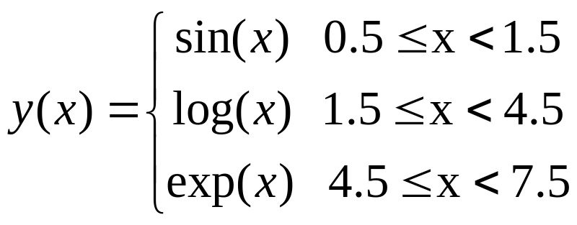
例3.10
已知x，按以下公式计算y的值。
解题思路
为了能用switch语句描述y(x)的计算，要把实型变量x的值映射到整型。

Slide 59
例 3.10 代码
#include <stdio.h>
#include <math.h>
void main()
{
double x;
double y;
printf("输入实数x!\n");
scanf("%lf", &x);
printf("%f\n",x);
switch((int)(x+0.5)){
case 1:
y=sin(x);
printf("sin(%f)=%f\n",x,y);
break;
case 2: case 3: case 4:
y=log(x);
printf("log(%f)=%f\n",x,y);
break;
case 5: case 6: case 7:
y=exp(x);
printf("exp(%f)=%f\n",x,y);
break;
default: printf("自变量x值超出范围!\n");
}
}

Slide 60
3.4 循环结构
用while语句实现循环
用do…while语句实现循环
用for语句实现循环
循环的嵌套
几种循环的比较
break语句和continue语句
程序举例

Slide 61
控制语句
C语言只有9种控制语句：
  if()…else… （条件语句）
  switch （多分支选择语句）
  for()… （循环语句）
  while()… （循环语句）
  do…while() （循环语句）
  continue （结束本次循环语句）
  break （中止执行switch或循环语句）
  goto （转向语句）
  return （从函数返回语句）

Slide 62
用while语句实现循环
while语句用来实现“当型”循环结构
形式：while(表达式) 语句
语句
表达式
非0
0

Slide 63
简单while例
//输入一行字符，计算输入的字符个数
#include <stdio.h>
void main(){
int i=0;
while (getchar()!='\n')
i++;
printf("你输入了%d个字符\n",i);
}

Slide 64
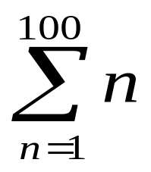
例子
求
  #include <stdio.h>
  void main()
  {
  int i, sum=0;
  i=1;
  while(i<=100){
  sum=sum+i;
  i++;
  }
  printf("%d\n",sum);
  }
注意：
（1）循环体若包含多个语句用花括号
（2）循环体中有使循环趋向于结束的语句

Slide 65
例3.12(while)
//输入班级学生考试成绩，求平均成绩。输入为负数时结束。
#include <stdio.h>
void main(){
int sum=0, count=0, mark;
while (1){
printf("输入成绩(小于0结束)\n");
scanf("%d",&mark);
if (mark<0) break;
sum+=mark;
count++;
}
if(count) printf("平均成绩为%.2f\n",((float)sum)/count);
else printf("没有数据输入。\n");
}

Slide 66
break语句
用法：
  使流程跳出switch结构
  使流程跳出循环体
形式：
  break;
例子
float pi=3.14159,r,area;
int flag=1;
r=1;
while(r<=10&&flag){
area=pi*r*r;
if(area>100)flag=0;
printf("r=%f,area=%f\n",r,area);
r++;
}

Slide 67
例3.13(while)
统计输入的字符行中，空白类字符、数字符和其他字符的个数
解题思路
  为正确完成统计，程序需要引入分别统计空白类字符、数字符和其他字符个数的计数器变量。
  初始所有计数器变量置0
  然后是一个循环，其条件是输入字符不是换行符
    循环体的工作是按字符类别不同，完成对应计数器增1。/*可用switch实现*/
  循环结束后输出统计结果

Slide 68
例3.13(while)
//统计输入的字符行中，空白类字符、数字符和其他字符的个数
#include <stdio.h>
void main(){
int c, nwhite, nother, ndigit;
nwhite=nother=ndigit=0;
printf("Enter string line\n");
while ((c=getchar())!='\n'){
switch (c){
case'0':case'1':case'2':case'3':case'4':
case'5':case'6':case'7':case'8':case'9':
ndigit++;break;
case' ':case'\n':case'\t':
nwhite++;break;
default:nother++;break;
}
}
printf("digit=%d\twhite space=%d\tother=%d\n", ndigit,nwhite,nother);
}

Slide 69
用do…while语句实现循环
do..while语句的特点是先执行循环体，然后判断循环条件是否成立。
形式：
  do
  语句
  while(表达式);
语句
表达式
非0
0

Slide 70
例子
求
  #include <stdio.h>
  void main()
  {
  int i, sum=0;
  i=1;
  do{
  sum=sum+i;
  i++;
  }while(i<=100);
  printf("%d\n",sum);
  }

Slide 71
while和do…while循环的比较
#include <stdio.h>
void main()
{
int i, sum=0;
scanf("%d",&i);
while(i<=10){
sum=sum+i;
i++;
}
printf("%d\n",sum);
}
#include <stdio.h>
void main()
{
int i, sum=0;
scanf("%d",&i);
do{
sum=sum+i;
i++;
}while(i<=10);
printf("%d\n",sum);
}

Slide 72
用do…while实现“直到型”循环
#include <stdio.h>
void main()
{
int p=1,i=2;
do{
p=p*i;
i++;
}while(!(i>5));
printf(“p=%d\n",p);
}
1=>p
2=>i
p*i=>p
i+1=>i
直到i>5
输出p

Slide 73
用for实现循环
for ( 表达式1; 表达式2; 表达式3）
语句
  表达式1：赋初值的表达式，可选
  表达式2：控制循环条件的表达式，可选
  表达式3：修正循环变量的表达式，可选
循环4要素
  初值，重复条件，循环变量的变化，重复动作
表达式1
表达式2
0
非0
语句
表达式3

Slide 74
for语句最简单的应用形式
for(循环变量赋初值;循环条件;循环变量增值) 语句
例如：
  for(i=1,sum=0;i<=100;i++)
  sum=sum+i;
等价于：
  i=1;
  sum=0;
  while(i<=100){
  sum=sum+i;
  i++;
  }

Slide 75
for和while比较
形式：
  for(表达式1;表达式2;表达式3)语句
  表达式1;
  while(表达式2){
  语句
  表达式3;
  }

Slide 76
简单for例
计算sum=1+2+…+n
for (i=1,sum=0; i<=n; i++)
sum += i;
计算pow=n^{n}
for (i=1,pow=1; i<=n; i++)
pow *= n;

Slide 77
说明1：for语句中表达式1，2，3都可以省略
for(sum=0,i=1;i<=100;i++) sum+=i;
sum=0,i=1; for(;i<=100;i++)sum+=i;
for(i=1;;i++)sum+=i;/*error*/
  i=1; while(1) {sum+=i; i++;} /*error*/
sum=0; for(i=1;i<=100;){sum+=i; i++;}
sum=0,i=1; for(;i<=100;){sum+=i; i++;}
  while(i <=100) {sum+=i; i++;}
for(;;)语句⬅→ while(1)语句

Slide 78
3种循环控制结构
while
do-while
for

Slide 79
From 1 to 100 step 1
int i=1;
do {
…
i++;
} while (i<=100);
int i=1;
while(i<=100) {
…
i++;
}
for(i=1;i<=100;i++) {
…
}

Slide 80
From 1 to 100 step 2
int i=1;
do {
…
i=i+2;
} while (i<=100);
int i=1;
while(i<=100) {
…
i+=2;
}
for(i=1;i<=100;i+=2) {
…
}
Question: What is the value of i in the last iteration?

Slide 81
From 100 to 1 step -1
int i=100;
do {
…
i--;
} while (i>0);
int i=100;
while(i>0) {
…
i--;
}
for(i=100;i>0;i--) {
…
}

Slide 82
1,2,4,8,16,32,64,…,1024
int i=1;
do {
…
i*=2;
} while (i<=1024);
int i=1;
while(i<=1024) {
…
i*=2;
}
for(i=1;i<=1024;i*=2) {
…
}
Other sequences:
1,-2,3,-4,5,-6,7,-8,…
1,1/2,1/4,1/8,1/16,1/32,1/64,…
1,1/2,1/3,1/4,1/5,1/6,1/7,…
1,2,3,5,8,13,21,34,…
…

Slide 83
三种循环结构适用场合
三种结构往往可以互相转换
for一般用于确定循环次数的循环结构；
while和do-while一般用于不确定循环次数的循环结构
do-while结构用于至少循环一次的场合；
while结构用于有可能循环0次的场合

Slide 84
for循环结构使用建议
for是最常用的循环结构
for语句中三个表达式的书写的使用十分灵活，切记三个表达式的书写要符合使用惯例
for ( 表达式1；表达式2；表达式3）语句
  表达式1：赋初值的表达式，可选
  表达式2：控制循环条件的表达式，可选
  表达式3：修正循环变量的表达式，可选

Slide 85
Go away from goto
goto statements allow the program to jump to a specified line before or after the current statement
Old programs used goto’s extensively, resulting in code that was buggy and extremely hard to follow
You should never use a goto. In fact, this is the last time we will even speak about goto.
<number>/114

Slide 86
break语句
用法：
  使流程跳出switch结构
  使流程跳出循环体
形式：
  break;
例子
float pi=3.14159,r,area;
for(r=1;r<=10;r++){
area=pi*r*r;
if(area>100)break;
printf("r=%f,area=%f\n",r,area);
}

Slide 87
continue语句
形式：continue;
作用：结束本次循环
continue语句和break语句的区别

Slide 88
continue语句和break语句的区别
表达式1
表达式1
假
假
真
真
表达式2
表达式2
真
break
真
continue
假
假
while(表达式1){
…
if(表达式2)break;
…
}
while(表达式1){
…
if(表达式2)continue;
…
}

Slide 89
例子
把100-200之间的所有不能被3整除的数输出
#include <stdio.h>
void main()
{
int n;
for(n=100;n<=200;n++){
if(n%3==0) continue;
printf("%d ",n);
}
printf("\n");
}

Slide 90
例子
把100-200之间的一个能被3整除的数输出
#include <stdio.h>
void main()
{
int n;
for(n=100;n<=200;n++){
if(n%3==0) {
printf("%d ",n); break;
}
}
printf("\n");
}

Slide 91
循环的嵌套
一个循环体内又包含另一个完整的循环结构，成为循环的嵌套。
内嵌的循环中还可以嵌套循环，这就是多层循环
while(){ ...
while(){
...
}
...
}
for(){ ...
while(){
...
}
...
}

Slide 92
简单嵌套for例
用字符‘*’画m×n的矩形，如2×3的矩形如下
* * *
* * *
解题思路－step1
for(i=1; i<=m; i++){
输出一行由n个‘*’组成的字符串；
}

Slide 93
简单嵌套for例（续）
用字符‘*’画m×n的矩形，如2×3的矩形如下
* * *
* * *
解题思路－step2
for(i=1; i<=m; i++){
输出n个字符‘*’；
putchar('\n');
}

Slide 94
简单嵌套for例（续）
用字符‘*’画m×n的矩形，如2×3的矩形如下
* * *
* * *
解题思路－step3
for(i=1; i<=m; i++){
for (j=1; j<=n; j++)
putchar('*');
putchar('\n');
}

Slide 95
嵌套for例(续)
用字符‘*’画高为m的三角形，如下(m=3)
*
***
*****
解题思路－step1: 根据行数确定循环次数
for(i=1; i<=m; i++){
输出？个空格；
输出？个‘*’；
输出 换行符‘\n’；
}

Slide 96
嵌套for例(续)
用字符‘*’画高为m的三角形，如下(m=3)
*
***
*****
解题思路－step2：确定每行的空格和*个数
for(i=1; i<=m; i++){
输出(m-i)个空格；
输出(2*i-1)个‘*’；
输出换行符‘\n’；
}

Slide 97
嵌套for例(续)
用字符‘*’画高为m的三角形，如下(m=3)
*
***
*****
解题思路－step3：程序片断
for(i=1; i<=m; i++){
for (j=1; j<=m-i; j++) putchar(' ');
for (j=1; j<=2*i-1; j++) putchar('*');
putchar('\n');
}

Slide 98
*嵌套for例(续)
用字符‘*’画高为m的三角形，如下(m=3)
*
***
*****
*解题思路－step4：C语言风格
for(i=0;i<m;i++){
for (j=0;j<m-i-1;j++) putchar(' ');
for (j=0;j<2*i+1;j++) putchar('*');
putchar('\n');
}
Notes:
教材中的风格不好，应该从一开始就改过来

Slide 99
试编制一个程序，实现输出以下形式的乘法表
 | 1 | 2 | 3 | 4 | 5 | 6 | 7 | 8 | 9
1 | 1
2 | 2 | 4
3 | 3 | 6 | 9
4 | 4 | 8 | 12 | 16
5 | 5 | 10 | 15 | 20 | 25
6 | 6 | 12 | 18 | 24 | 30 | 36
7 | 7 | 14 | 21 | 28 | 35 | 42 | 49
8 | 8 | 16 | 24 | 32 | 40 | 48 | 56 | 64
9 | 9 | 18 | 27 | 36 | 45 | 54 | 63 | 72 | 81

Slide 100
判断n是否素数
void main()
{
int n,k;
scanf("%d",&n);
for(k=2;k*k<=n;k++)
if(n%k==0)break;
if(k*k>n)printf("%d is a prime number\n",n);
else printf("%d isn't a prime number\n",n);
}

Slide 101
例3.21 球赛名次求解
甲，乙，丙3位球迷分别预测已进入半决赛的4队A、B、C、D的名次如下：
  甲预测：A第1名，B第2名
  乙预测：C第1名，D第3名
  丙预测：D第2名，A第3名。
  设比赛结束，4队名次互不相同，并且甲乙丙的预测各对一半。求ABCD4队的名次。
解题思路：穷举法

Slide 102
例3.22 骑士奖励金币
从前，有一国王要给他的忠诚骑士奖励金币。奖励金币的数额约定如下：第一天奖励1枚，后两天，每天奖励2枚，接下来的连续3天，每天3枚，……，这个奖励方式一直继续下去。一般的，接下来的i天，每天奖励i枚金币。求几天后，骑士共获得的金币数。
1，2，2，3，3，3，……

Slide 103
例3.23 输出图案
输入整数n，输出由2*n+1行2*n+1列组成的以下形式（n=2）的图案：
      *
      * * *
      * * * * *
      * * *
      *

Slide 104
例3.24
分别求出能被101至199中与10互质的整数整除，并且全由数字9组成的整数的最少位数。例如，9999是能被101整除的最小4位数，所以对应101的解答是4。对于103，解答是34。
思考：是否需要存储大整数？

Slide 105
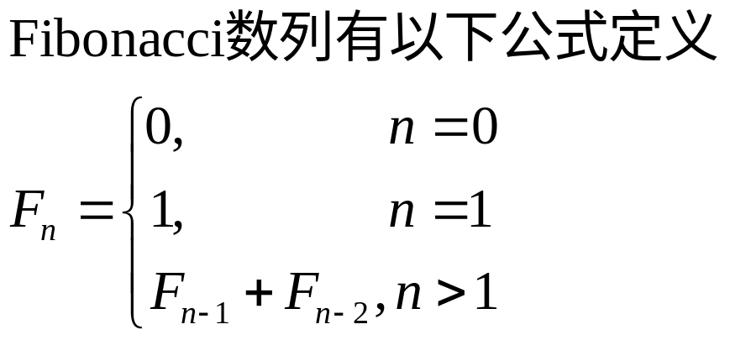
例3.28 求Fibonacci数列前40个数
#include <stdio.h>
void main()
{
long f1=0,f2=1,i;
for(i=1;i<=20;i++){
printf("%12ld%12ld",f1,f2);
if(i%2==0) printf("\n");
f1+=f2;
f2+=f1;
}
}

Slide 106
例3.27 求小于m的全部素数
#include <stdio.h>
void main()
{
int m,n,k,j;
scanf("%d",&m);
printf("%6d",2);
j=1;
for(n=3;n<=m;n+=2){
for(k=3;k*k<=n;k+=2){
if(n%k==0)break;
}
if(k*k>n){
if(j++%10==0)printf("\n");
printf("%6ld",n);
}
}
printf("\n");
}

Slide 107
用π/4=1-1/3+1/5-1/7+…公式求π的近似值，直到某一项的绝对值小于10⁻⁶为止。
#include <stdio.h>
#include <math.h>
void main()
{
int s;
float n,t,pi;
t=1;pi=0;n=1.0;s=1;
while(fabs(t)>1e-6){
pi+=t;
n+=2;
s=-s;
t=s/n;
}
pi*=4;
printf("pi=%10.6f\n",pi);
}

Slide 108
习题18
以下给出计算Fibonacci数列的两种不同方法：
  递推计算：f₀=0,f₁=1;f_{i}=f_{i-1}+f_{i-2}(i>1)
  公式计算：f_{i}=(int)(c^{i}/sqrt(5)+0.5)
    c=(1.0+sqrt(5))/2.0
  编写程序找出以上两种计算方法求得的f_{i}不相等的i

Slide 109
说明
P.60,61(例3.22、例3.23，共4处)
  形如“printf("%*c",space, ' ');”的语句，表示输出一个字符，其宽度为space
    也可用循环结构实现

Slide 110
作业
完成课后（第65页）作业4 ， 6， 10 。
完成课后（第65页）作业 15, 21, 24。

